Slide 1

Data Sentiment Analyst
PLATINUM CHALLENGE PRESENTATION
Dico Ilham
Hisyam
Pramada Saputra

Slide 2


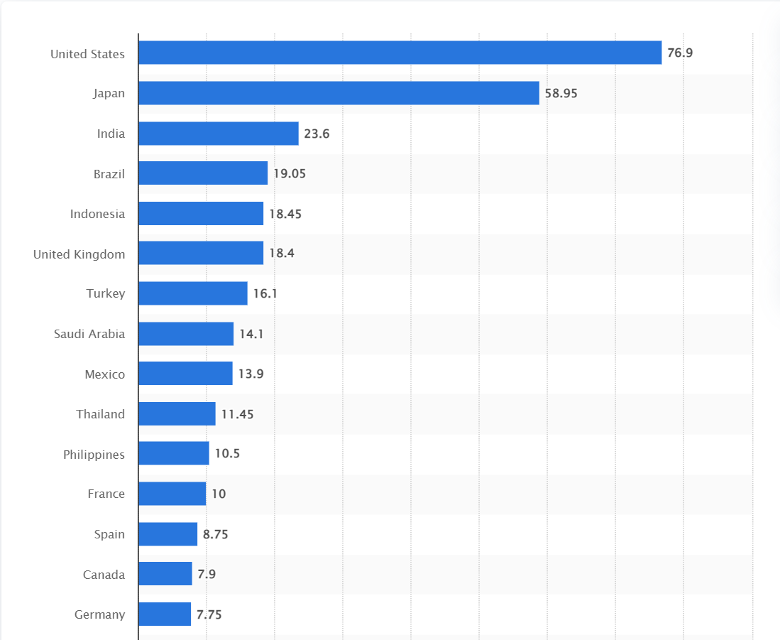
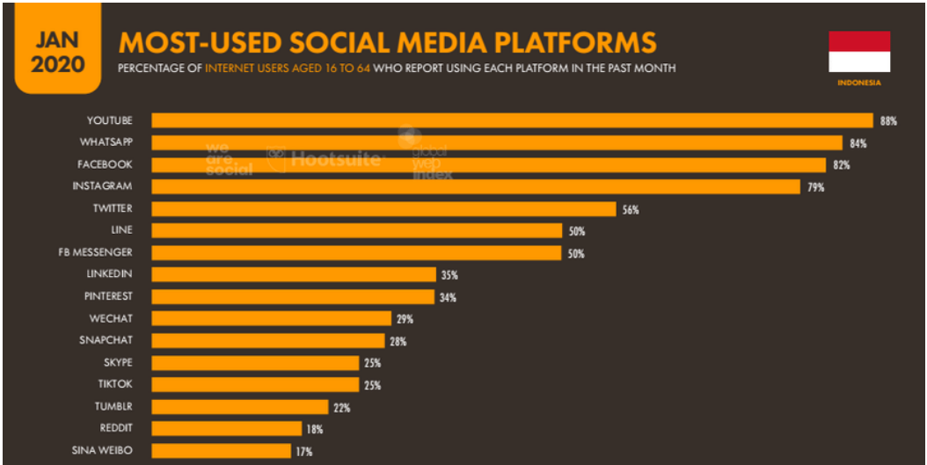
LATAR BELAKANG
Twitter adalah sebuah situs jejaring sosial yang lahir pada Juli 2006 pengguna dapat berinteraksi dengan pengguna lainnya dari komputer ataupun perangkat mobile mereka dari manapun dan kapanpun.
Negara dengan pengguna twitter terbanyak January 2022 (dalam juta)
(Source https://www.statista.com/)
Penggunaan social media di Indonesia rentang umur 16-64 tahun January 2022
https://hootsuite.com/
Indonesia merupakan pengguna no 5 terbanyak di dunia
Twitter menrupakan social media terbanyak ke 5 paling aktif digunakan di indonesia
Dengan demikian twitter dapat menjadi platform yang menarik untuk diteliti behavior penggunanya

Slide 3

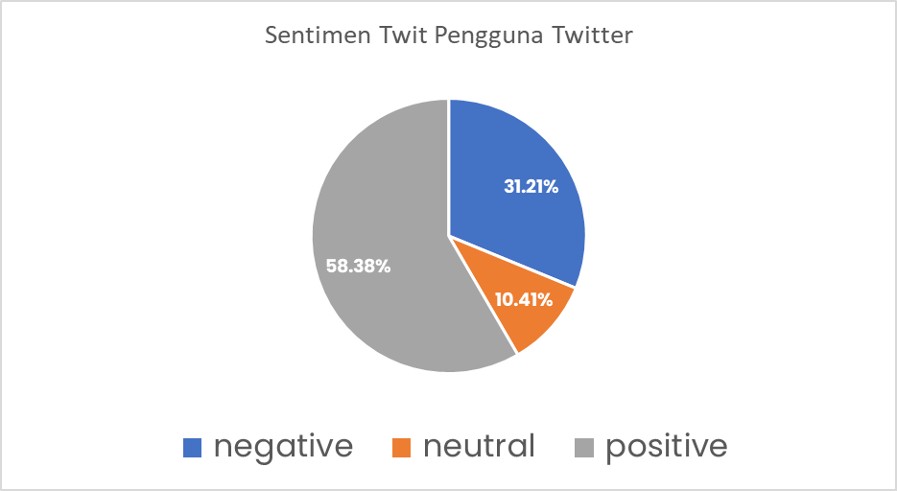
IDENTIFIKASI MASALAH & TUJUAN PENELITIAN
IDENTIFIKASI MASALAH
TUJUAN PENELITIAN
Menurut kominfo penggunaan sosial media sering sekali digunakan untuk ujaran kebencian atau sentiment negative (source: kominfo.go.id).
Dari masalah yang sudah di jabarkan tujuan penelitian ini adalah untuk membuat suatu algoritma API untuk memprediksi sentiment berdasarkan kategori positif, negative, dan netral dengan menggunakan model Neural Network dan LSTM. Dengan dasar data yang kami dapat dari Binar
Soucre :https://www.kaggle.com/
Pernyataan kominfo tersebut bisa diperkuat dari pie chart di atas menunjukan tidak semua pengguna twitter menggunakan social media dengan bijak masih ada 31.21% yang menggunakan twitter dengan twit negatif

Slide 4
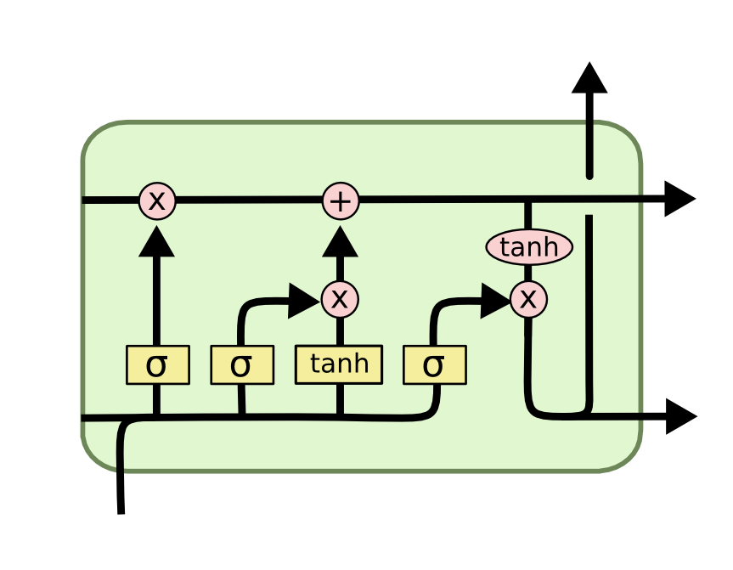


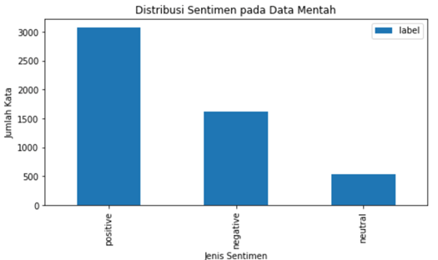
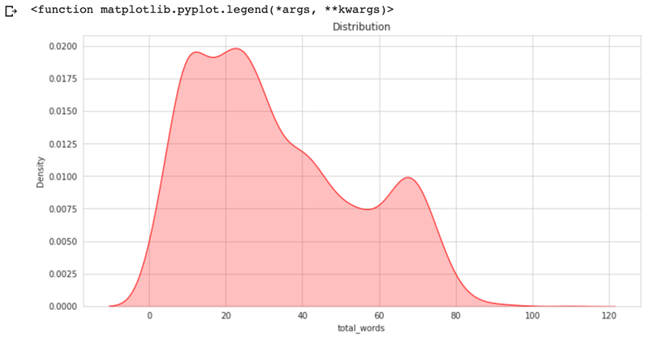
METODE ANALISIS & DATA PROFILING
METODE ANALISIS DATA
Tools yang digunakan:
Metode analisis yang digunakan:
Metode historis
“Meliputi pengumpulan data dan penafsiran peristiwa yang timbul di masa lalu (data sentiment: train_preprocess.csv) untuk membantu mengetahui atau memprediksi di masa datang.
Long short-term memory
NEURAL NETWORK
DATA SET
Dapat terlihat dari grafik disamping data set mentah yang menjadi source condong ke kiri

Slide 5
PREPROCESSING & PROCESSING DATA
FLOW PREPROCESSING DATA
PROSES CLEANING
Load Training Data set
Melakukan cross validation (5 fold)
Melakukan evaluasi model (akurasi)
1.Lower case
2. Nonalphanumeric
3. Unecessary chart (ex. https, www.)
Melakukan prediksi sentiment
Cek kondisi persebaran data
Modeling dengan RNN, CNN, dan LSTM)
API
RNN (text & file)
CNN (text & file)
LSTM (text & file)
Clean Data Text
Melakukan cleaning data dan feature extraction
Membuat data set training (80%) & test (20%)
Hasil prediksil

Slide 6
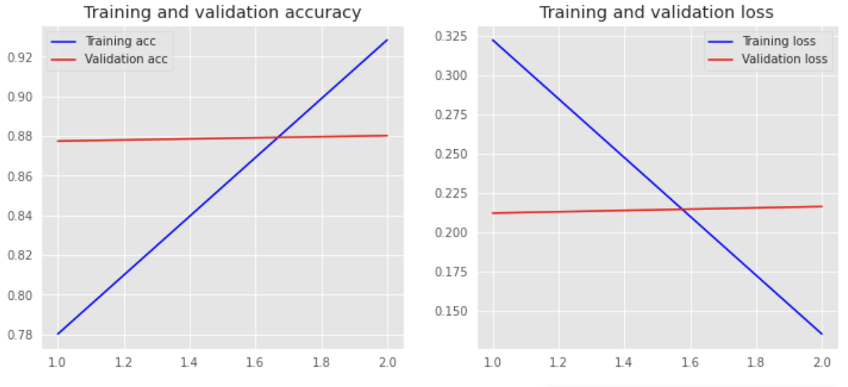
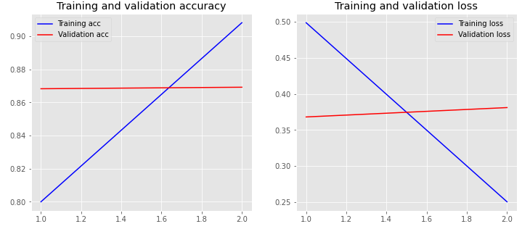
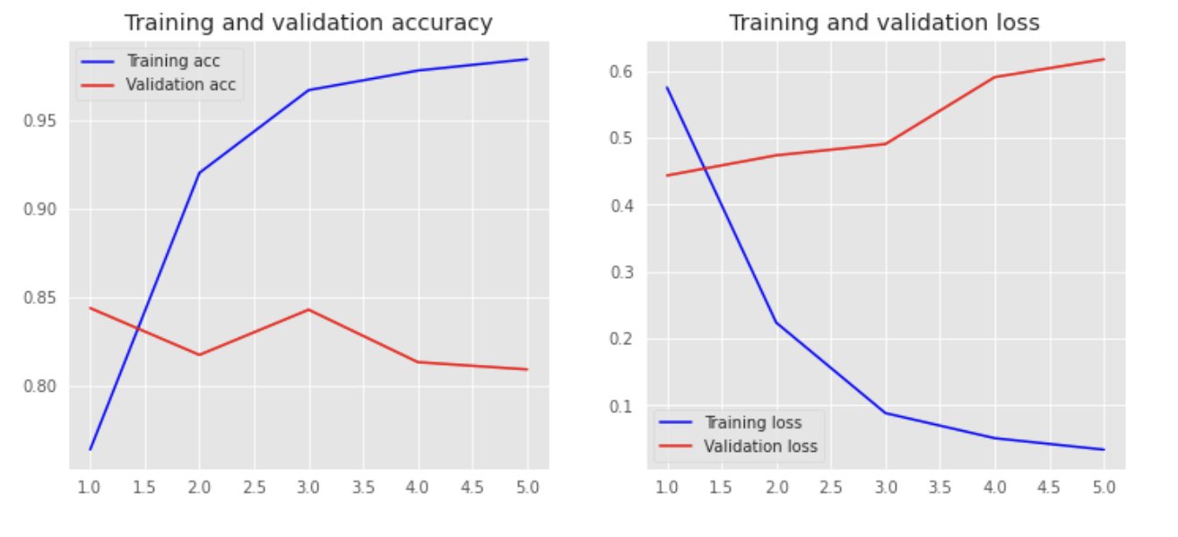
TRAINING MODEL
MODEL CNN
MODEL LSTM
Results: Akurasi Performa LSTM (85%)
Results: Rata-rata akurasi Performa CNN (88%)
MODEL RNN
Results: Rata-rata akurasi Performa RNN (82%)

Slide 7
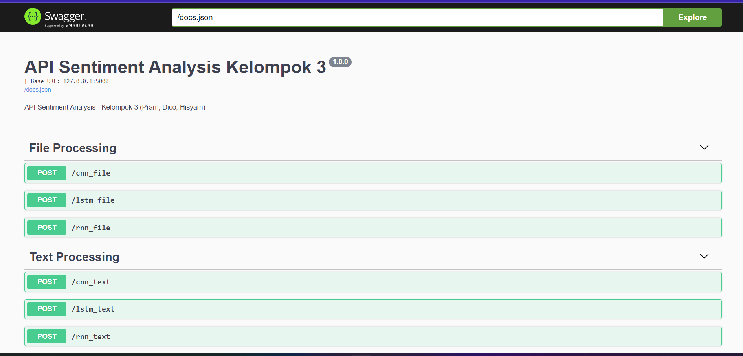


HASIL MODEL
Input text “ kamu pintar sekali“
Hasil : sentiment negative
Input text “ kamu sich jahat “
Hasil : sentiment negative

Slide 8
KESIMPULAN DAN SARAN
Kesimpulan:
Distribusi dataset yang digunakan tidak normal, skewness kiri
Persebaran data pada dataset jauh lebih banyak sentiment positive
Hasil dari analisis sentiment dari ketiga model (LSTM,RNN, CNN) cukup baik (akurasi diatas 80%), namun masih belum sempurna karena ada beberapa yang hasilnya tidak sesuai. Sehingga kami menyimpulkan agar dapat disempurnakan untuk meningkatkan performance dan keakuran sebelum digunakan oleh user.
Saran:
Memperbanyak jumlah dataset sentiment untuk memperoleh model dengan akurasi yang lebih baik
Menggunakan dataset yang lebih proporsional (tidak condong ke positive) untuk memperoleh model dengan akurasi yang lebih baik

Slide 9
REFERENCES
https://dataindonesia.id/digital/detail/pengguna-twitter-di-indonesia-capai-1845-juta-pada-2022
https://www.kominfo.go.id/content/detail/10880/literasi-masyarakat-kuncan-use-media-social-sehat/0/sorotan_media

Slide 10
THANK YOU

